Slide 1
降水多，舌苔就厚胖大

Slide 2
Content
舌苔的结构组成
舌苔形成原理

Slide 3
舌苔的结构组成
乳头
乳头
乳头
和

Slide 4
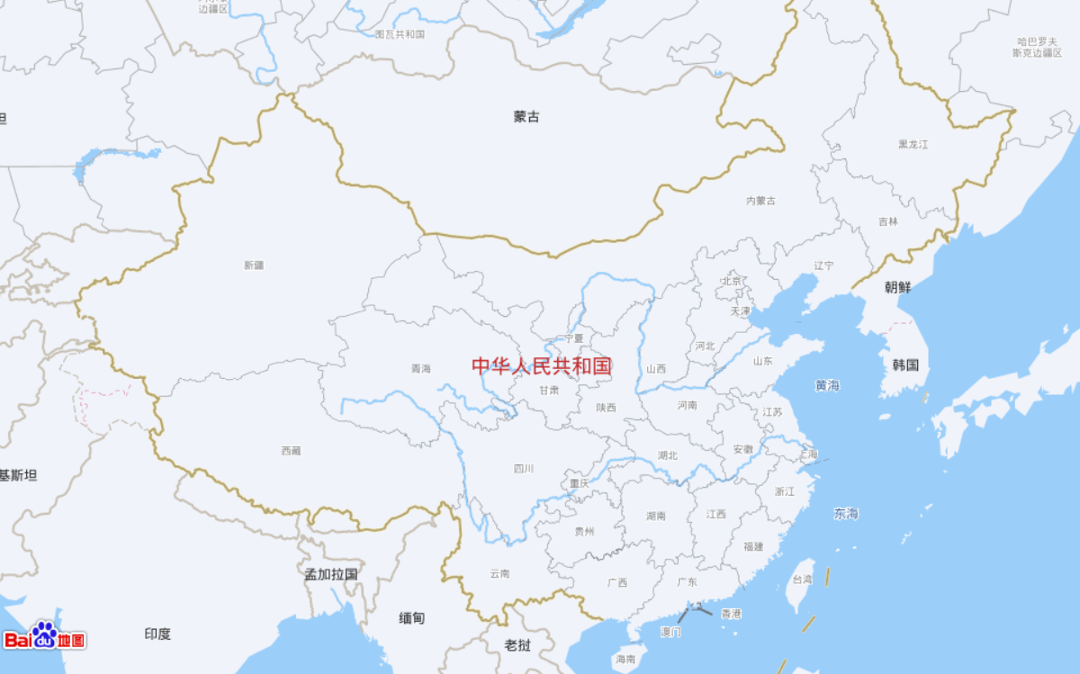
北
西 东
南

Slide 5
舌苔形成原理
上北下南左西右东中：水肾（源头）、火、金肺、木、土。
金生水，水生木，木生火、火生土、土生金。
中国版图
肝肾同源
形成原理：
水液循环，生成舌苔
胃中的生气熏蒸
胃中的浊气向上泛潮---（胃气正常情况下向下走）
少苔，无苔怎么辩证:
舌光滑无苔（dad）
少苔—废水过少
舌苔厚
肺水太多--阴虚火旺
气候地域宇舌像关系图--温带中雨最好

Slide 6
气候地域与舌象关系图
降水量多，舌苔就胖大齿痕···
治疗就是把它反过来，例如齿痕胖大苔厚雨水（水湿）太多了，就得让他雨水少些（就要除湿利水）。
舌红绛裂纹，就得给他降温补水（清热养阴）。舌质淡白太寒了，就得升温。
升到中间部分，不冷不热，就是淡红舌，薄白苔。
这就是阴平阳秘，阴阳平衡，健康状态。
降水多，舌苔就厚胖大
气温
灼热
热带
温带
寒带
极寒
舌苔紫 苔灰黑
舌质绛 芒刺
舌质红 苔黄
舌淡红 苔薄白
舌质淡 苔白
舌质淡白 苔青紫
裂纹舌
阴火虚旺
苔黄厚腻
森林气候
气血两虚
胖大齿痕
降水量
无雨 少雨 中雨 多雨

